Slide 1
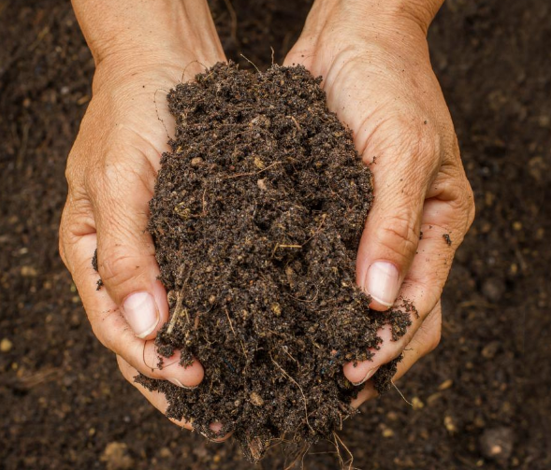
Infoday Nacional 17 de mayo 2023 A soil deal for Europe Call 2023
Expresión de Interés (EoI)
Intervenciones de los participantes
(máx. 3 minutos)
1.- Topic HORIZON –MISS-2023-SOIL-01- XX (01,02,03,04,05,06 o 07)
2.- Soil Health Living Lab (topic HORIZON-MISS-2023-SOIL-01-08)
3.- Carbon Farming Living Lab (topic HORIZON-MISS--2023-SOIL-01-09)

Slide 2
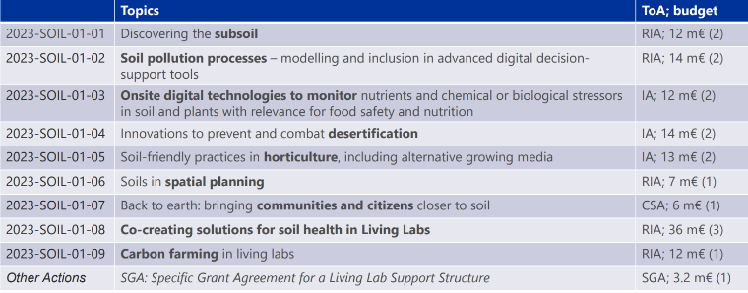
Call HORIZON-MISS-2023-SOIL-01. Topics

Slide 3
Plantilla para participantes. Instrucciones
Los participantes podrán hacer una breve presentación de MÁXIMO 3 minutos al final de la sesión paralela sobre la misión de suelos, exponiendo su Expresión de interés (EoI) para un topic de la convocatoria (01, 02, 03, 04, 05, 06, o 07) o como SITE dentro de un Living Lab (LL) más amplio asociado a los topics 08 (soil health) y 09 (carbon farming). Este tiempo máximo podrá acortarse dependiendo del número de EoIs recibidas.
Los interesados deberán consultar previamente el contenido de la convocatoria HORIZON –MISS-2023-SOIL-01, descrito en las páginas 111 a 137 y la definición de LL.
https://ec.europa.eu/info/funding-tenders/opportunities/docs/2021-2027/horizon/wp-call/2023-2024/wp-12-missions_horizon-2023-2024_en.pdf
Para su intervención, el participante utilizará esta plantilla (seleccionando las diapositivas específicas para topic o LL) y limitándose a 2 o 3 diapositivas máximo. El resto de diapositivas se eliminarán.
Los interesados deberán enviar las diapositivas elaboradas a marta.conde@cdti.es como muy tarde el viernes 12 de mayo.

Slide 4
Topic HORIZON-MISS-2023-SOIL-01-XX
Entity, department and contact details (name, e-mail)
Pictures of facilities/experimental sites/relevant equipment.

Slide 5
Topic HORIZON-MISS-2023-SOIL-01-XX
Capacity related to the topic of interest. What role do you play in the proposal, coordinator/partner? Which is your contribution? What are you looking for?

Slide 6
Living Labs & lighthouses definition in WP2023-2024*
Components of Living Labs:
co-creation with a large set of stakeholders,
carried out in reallife settings and
involving the end-users.
Defined as “user-centred, place-based and transdisciplinary research and innovation ecosystems, which involve land managers, scientists and other relevant partners in systemic research and co-design, testing, monitoring and evaluation of solutions, in real-life settings, to improve their effectiveness for soil health and accelerate adoption”. Living labs are collaborations between multiple partners that operate and undertake experiments on several sites at regional or sub-regional level.
Individual sites could be e.g. farms, forest stands, urban green or industrial areas, enterprises and other entities, where the work is carried-out and monitored under real-life conditions, regardless of the land size, tenure (land ownerships) or the type of economic activity.
*Se facilitan definiciones de LL y LHs recogidos en el Plan de Implemetnación y WP, así como ejemplos de ENoLL para que los participantes entiendan mejor los conceptos y puedan exponer su caso de acuerdo a las mismas, pero esta información no se incluirá en las ppts de los participantes.

Slide 7
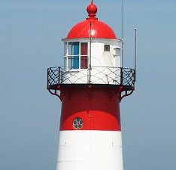
Living Labs & lighthouses definition in WP2023-2024
Lighthouses, in contrast, are defined as “places for demonstration of solutions, training and communication that are exemplary in their performance in terms of soil health improvement”. They are individual, local sites (one farm, one forest exploitation, one industrial site, one urban city green area, etc.) that either can be part of a living lab or be situated outside a living lab.
According to the Mission Implementation Plan, living labs involve partners from different backgrounds, disciplines and/or sectors and are composed of 10 to 20 experimental sites. However, depending on the specific context (e.g. the land use(s), the soil health challenge(s) addressed), applicants can propose living labs with fewer experimental sites. By working together on themes of common interest, the various partners involved in a living lab will be able to replicate actions and solutions, compare results, exchange good practices, validate methodologies and benefit from cross-fertilisation within a local/regional setting.
*Se facilitan definiciones de LL y LHs recogidos en el Plan de Implemetnación y WP, así como ejemplos de ENoLL para que los participantes entiendan mejor los conceptos y puedan exponer su caso de acuerdo a las mismas, pero esta información no se incluirá en las ppts de los participantes.

Slide 8
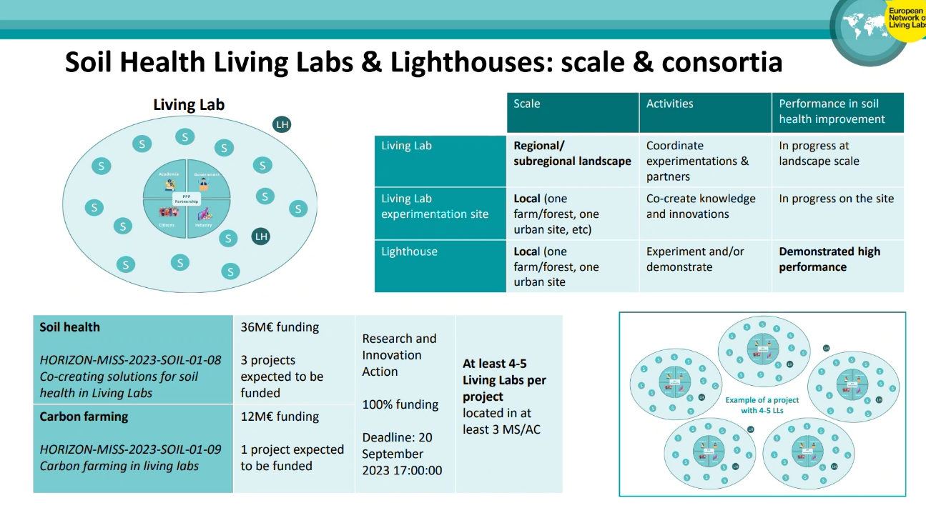
ENoLL – Soil Living Labs & Lighthouses
*Se facilitan definiciones de LL y LHs recogidos en el Plan de Implemetnación y WP, así como ejemplos de ENoLL para que los participantes entiendan mejor los conceptos y puedan exponer su caso de acuerdo a las mismas, pero esta información no se incluirá en las ppts de los participantes.

Slide 9
ENoLL – Soil Living Labs & Lighthouses
*Se facilitan definiciones de LL y LHs recogidos en el Plan de Implemetnación y WP, así como ejemplos de ENoLL para que los participantes entiendan mejor los conceptos y puedan exponer su caso de acuerdo a las mismas, pero esta información no se incluirá en las ppts de los participantes.

Slide 10
SITE/Living Lab – Name - Location (Province/Region)
Topic HORIZON-MISS-2023-SOIL-01-08
Co-creating solutions for soil health in Living Labs
Description LL
Type: urban, rural, forestry & nature, industrial Problem to be addressed
Picture of facilities

Slide 11
SITE/ Living Lab - X
Actors involved, type of entity Site 1
Site 2
Site 3
…

Slide 12
SITE/Living Lab – Name - Location (Province/Region)
Topic HORIZON-MISS-2023-SOIL-01-09
Carbon farming in Living Labs
Description LL
Type: urban, rural, forestry & nature, industry Problem to be addressed
Picure of facilities

Slide 13
SITE/ Living Lab - X
Actors involved, type of entity Site 1
Site 2
Site 3
…

